Slide 1
НОВЫЕ ФГОС НОО И ФГОС ООО С УЧЕТОМ ГОСУДАРСТВЕННОЙ ПОЛИТИКИ В СФЕРЕ ОБРАЗОВАНИЯ

Slide 2
Федеральный государственный образовательный стандарт (ФГОС) — совокупность обязательных требований к образованию определенного уровня и (или) к профессии, специальности и направлению подготовки, утвержденных федеральным органом исполнительной власти, осуществляющим функции по выработке государственной политики и нормативно-правовому регулированию в сфере образования
Каждый федеральный государственный образовательный стандарт включает в себя три вида требований. Эти нормы определяют общую структуру ФГОС и относятся ко всем видам стандартов образования.
Требования к структуре основных образовательных программ. Какие предметы изучать? Каким должен быть учебный план? Как развивать умение учиться? Как оценивать результаты?
Требования к условиям реализации основных образовательных программ. Сколько нужно учителей и других специалистов? Какие потребуются учебники и оборудование?
Требования к результатам освоения основных образовательных программ. Здесь учитываются не только оценки по предметам, но и самостоятельность обучающихся, умение общаться, наличие собственной позиции и прочие метапредметные и личностные результаты.

Slide 3
Нормативно-правовая основа
Федеральный закон от 29.12.2021 № 273 – ФЗ «Об образовании в Российской Федерации» (с изм. и доп., вступ. в силу с 13.07.2021) и (с изм. и доп., вступ. в силу с 01.09.2021)
Приказ Министерства просвещения РФ от 31 мая 2021 г. N 286 "Об утверждении федерального государственного образовательного стандарта начального общего образования"
ФГОС НОО (переход с 1 класса – 01.09.2022)
Приказ Министерства просвещения №287 «Об утверждении Федерального государственного образовательного стандарта основного общего образования», 31 мая 2021г.
ФГОС ООО (переход с 5 класса – 01.09.2022)

Slide 4
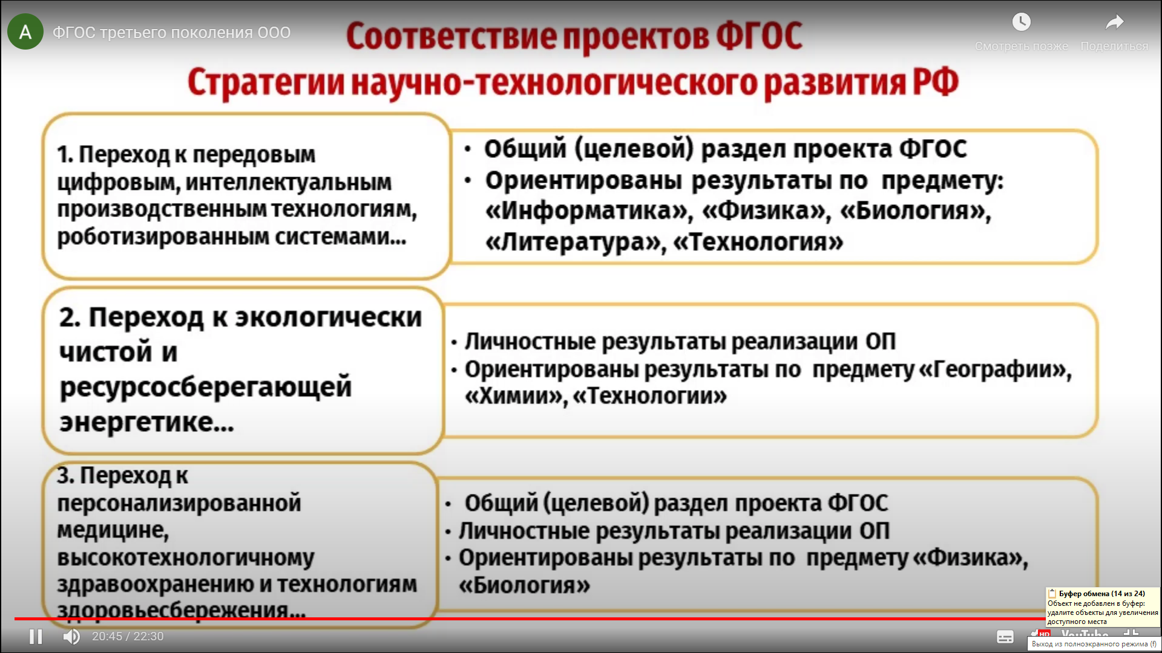
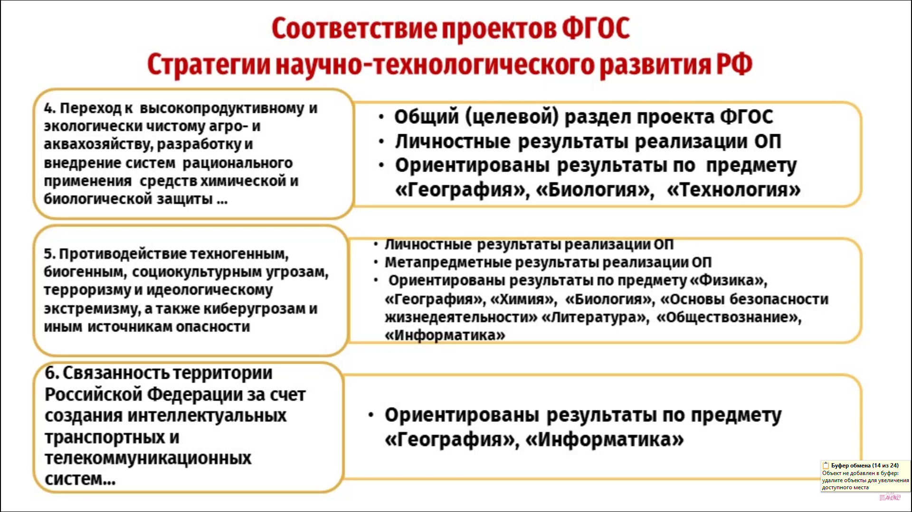

Slide 5
«Безграмотными в 21 веке будут не те,
кто не умеет писать и читать,
а те кто не умеет учиться,
разучиваться и переучиваться»
Эльвин Тофлер

Slide 6
Главной задачей ФГОС третьего поколения заявлена конкретизация требований к обучающимся. Дело в том, что в предыдущей редакции Стандарт включал только общие установки на формирование определённых компетенций. Учебные учреждения сами решали, что именно и в каком классе изучать, поэтому образовательные программы разных школ отличались, а результаты обучения не были детализированы. Новые ФГОС определяют чёткие требования к предметным результатам по каждой учебной дисциплине.
‍Основные изменения, внесённые в проекты современных ФГОС:
Обеспечивают вариативность содержания образовательных программ основного общего образования, возможность формирования программ разного уровня сложности и направленности с учетом потребностей и способностей обучающихся;
Устанавливают вариативность сроков реализации программ (не только в сторону увеличения, но и в сторону сокращения);
Детализируют условия реализации образовательных программ;
Детализируют требования к результатам освоения учащимися программ ООО;
Оптимизируют требования к основной образовательной программе и рабочей программе;
Прописывают требования к организации электронного обучения и применению дистанционных образовательных технологий

Slide 7
Чётко прописаны обязательства образовательного учреждения (в частности, школы) перед учениками и родителями.
Сделан акцент на развитие «мягких» навыков — метапредметных и личностных.
Подробно указан перечень предметных и межпредметных навыков, которыми должен обладать ученик в рамках каждой дисциплины (уметь доказать, интерпретировать, оперировать понятиями, решать задачи).
Расписан формат работы в рамках каждого предмета для развития этих навыков (проведение лабораторных работ, внеурочной деятельности и так далее).
Зафиксированы контрольные точки с конкретными результатами учеников (сочинение на 300 слов, словарный запас из 70 новых слов ежегодно и тому подобное).
Строго обозначено, какие темы должны освоить дети в определённый год обучения. Содержание тем по новому ФГОС не рекомендовано менять местами (ранее это допускалось).
Учитываются возрастные и психологические особенности учеников всех классов. Главное, чтобы ребята не были перегружены. Кроме того, в последнем образовательном стандарте уточнено минимальное и максимальное количество часов, необходимых для полноценной реализации основных образовательных программ. Определено базовое содержание программы воспитания, уточнены задачи и условия программы коррекционной работы с детьми с ОВЗ.
Предполагается, что образовательные стандарты третьего поколения улучшат современную образовательную систему и конкретизируют её задачи.
Методологическая основа – системно - деятельностный подход.

Slide 8


Slide 9
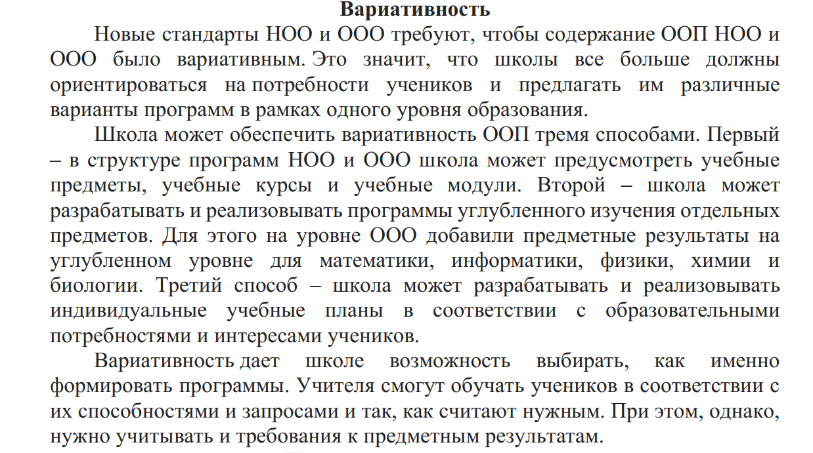

Slide 10
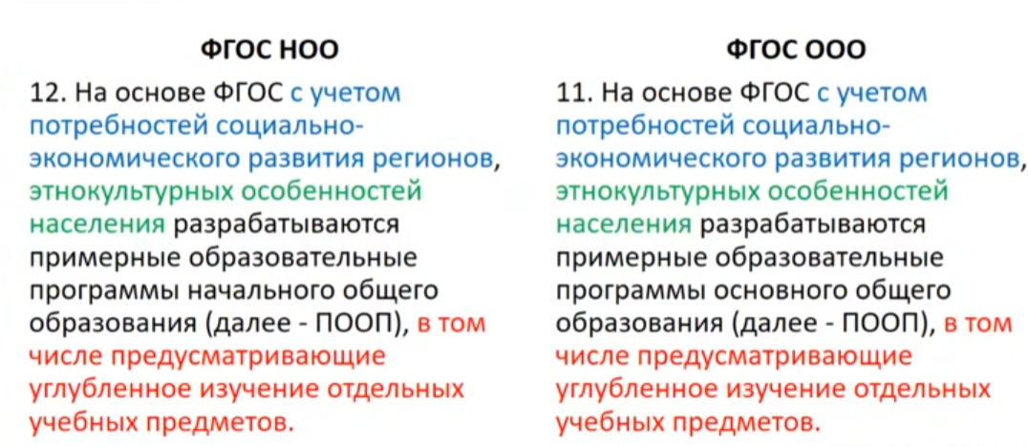

Slide 11
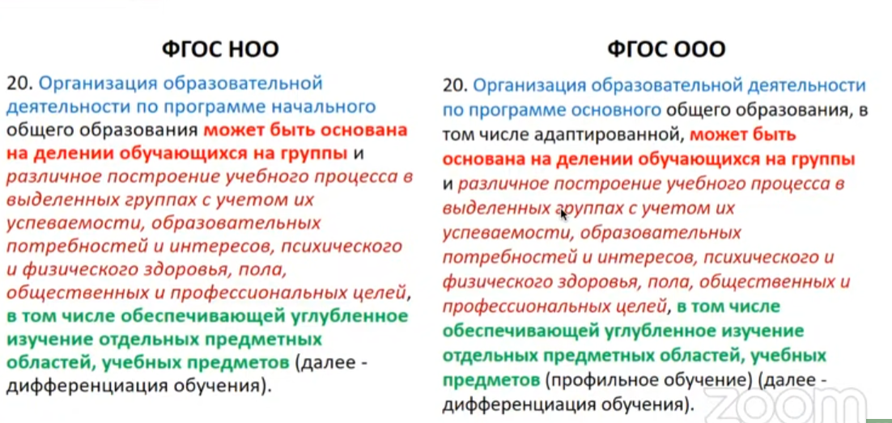

Slide 12
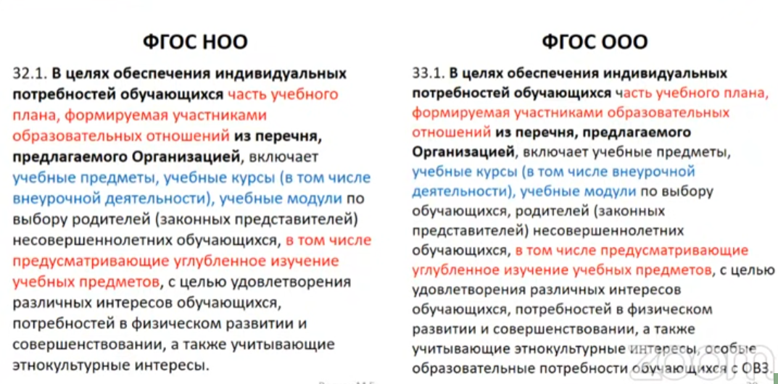

Slide 13
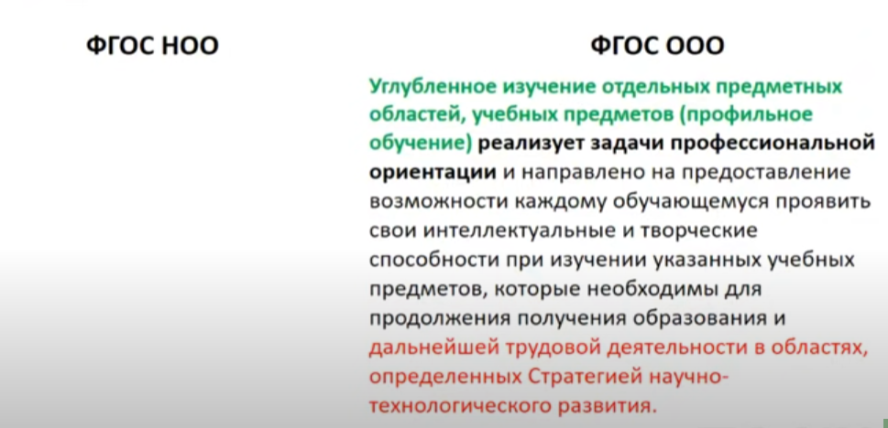

Slide 14
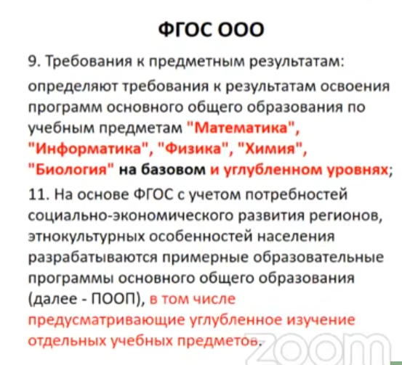

Slide 15
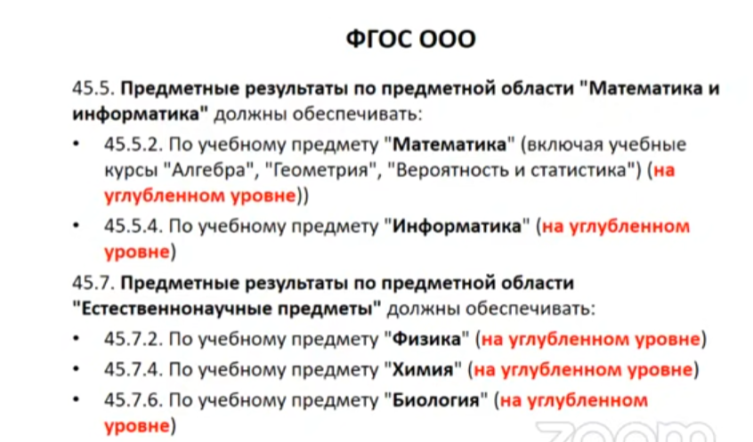

Slide 16
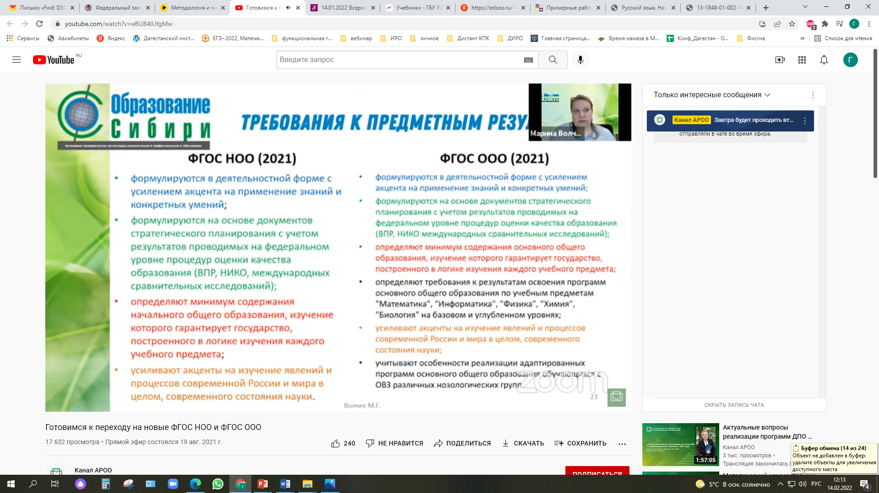
Требования к предметным результатам

Slide 17
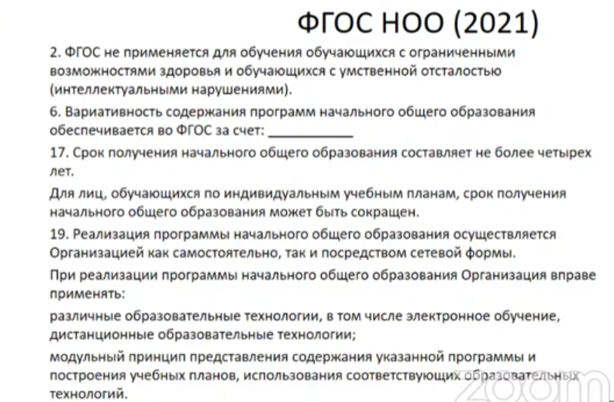

Slide 18
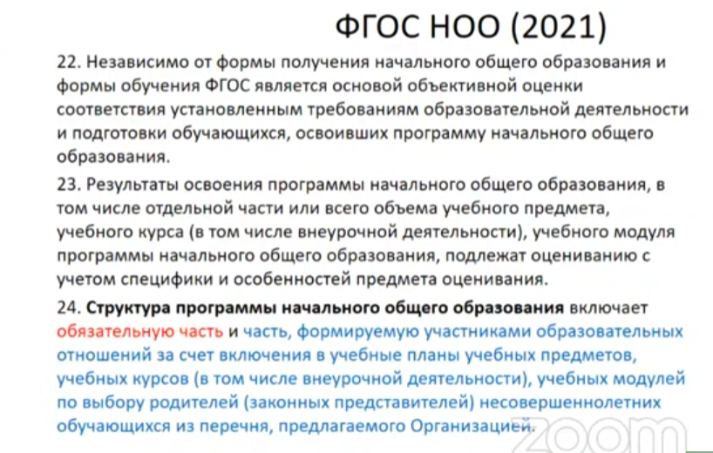

Slide 19
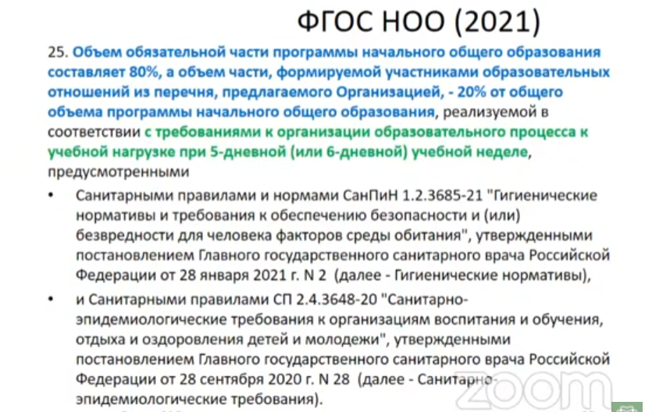

Slide 20
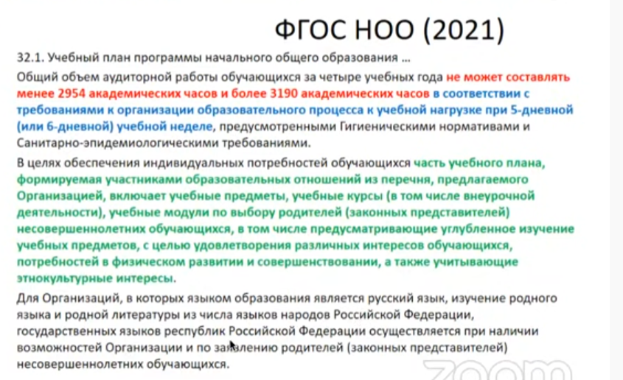

Slide 21
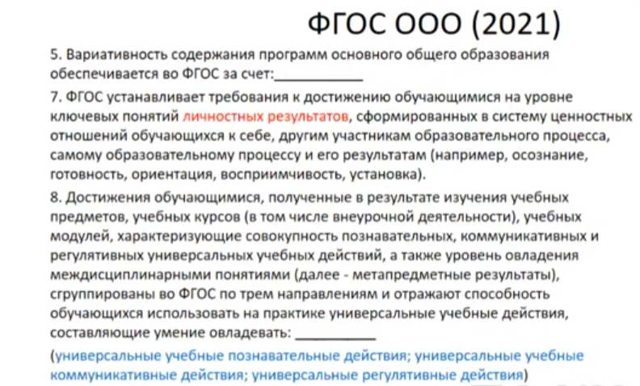

Slide 22
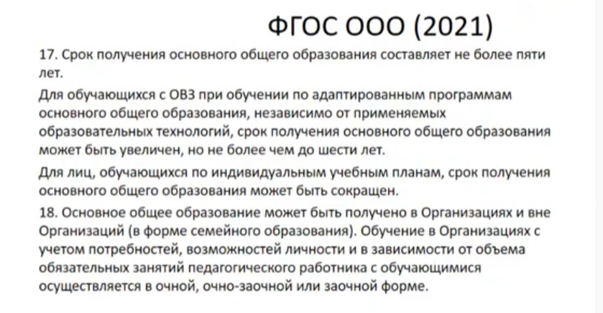

Slide 23
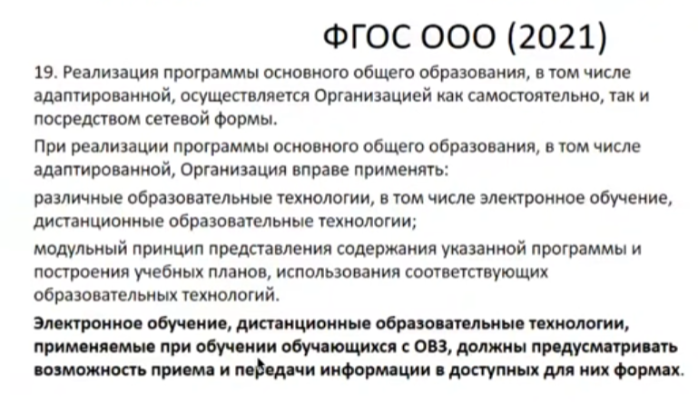

Slide 24
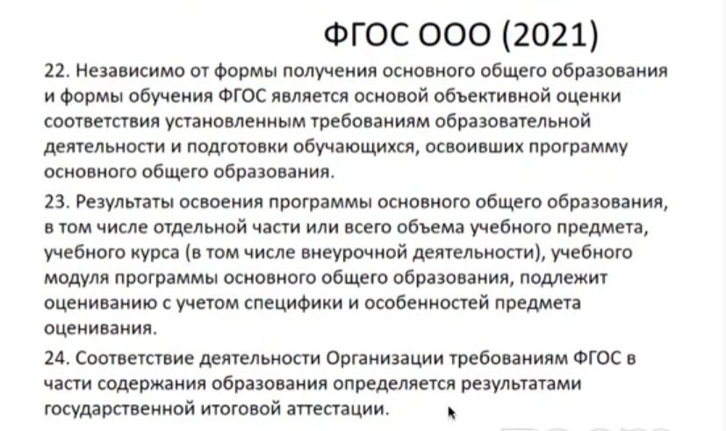

Slide 25
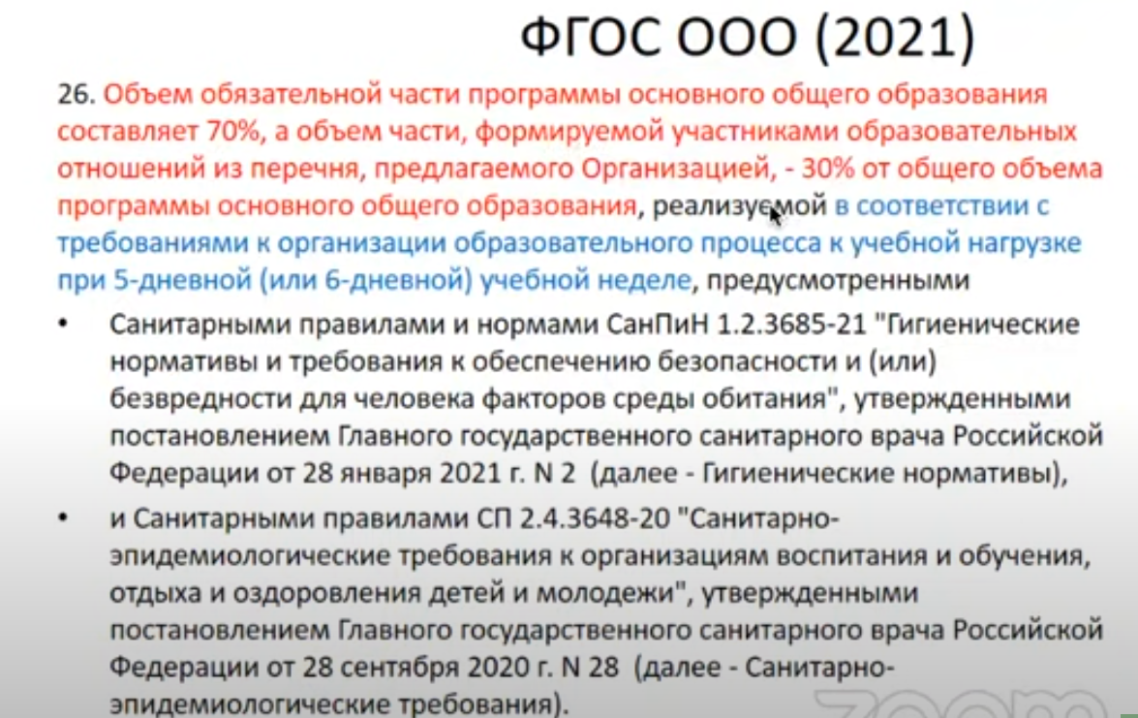

Slide 26
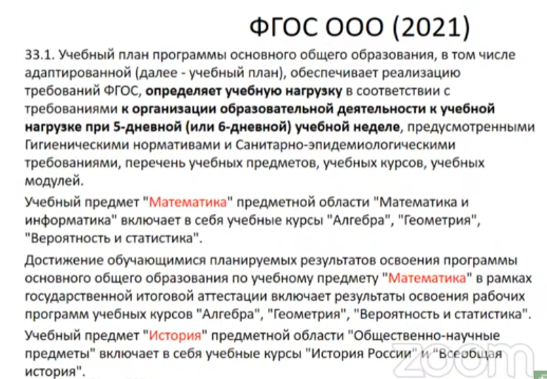

Slide 27
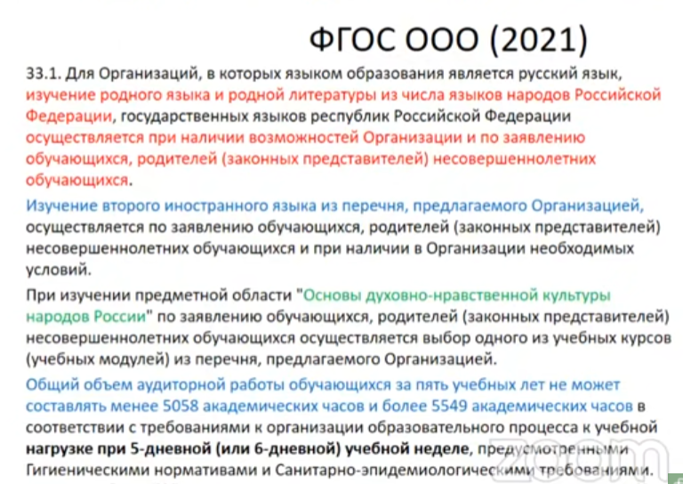

Slide 28
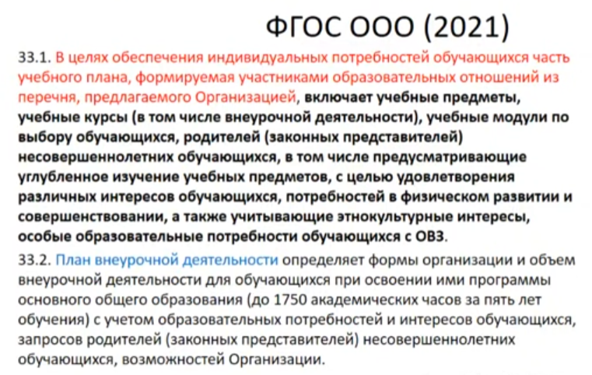

Slide 29
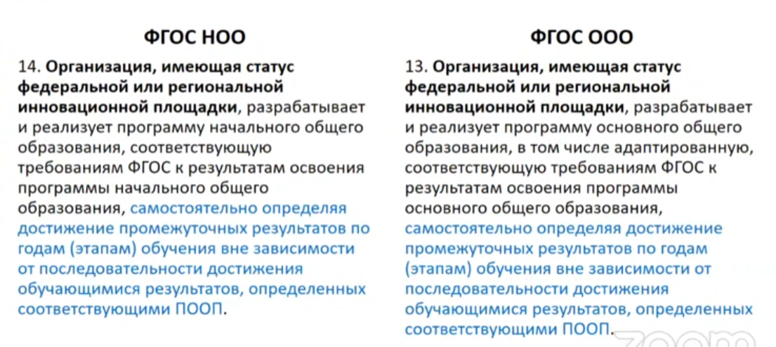

Slide 30
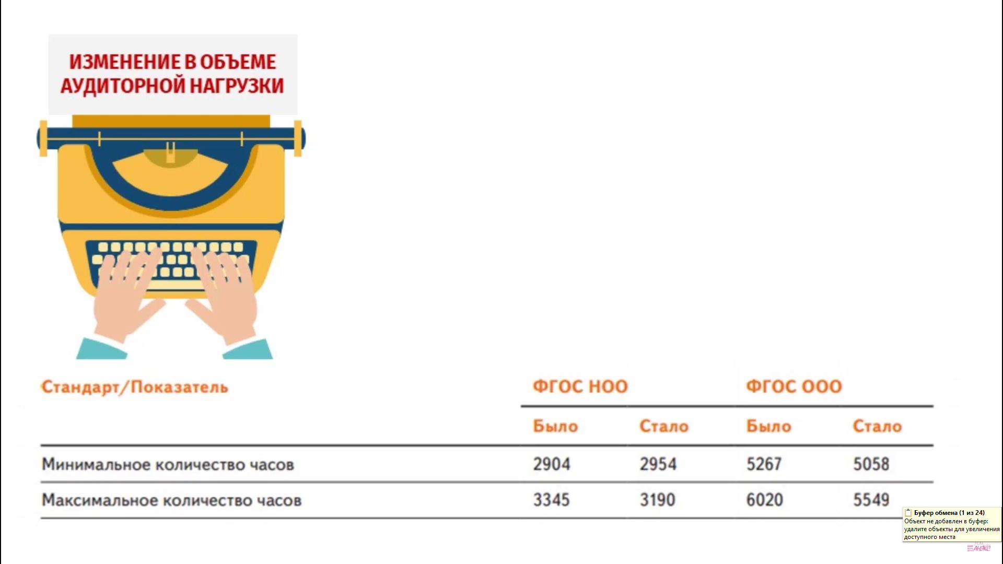

Slide 31
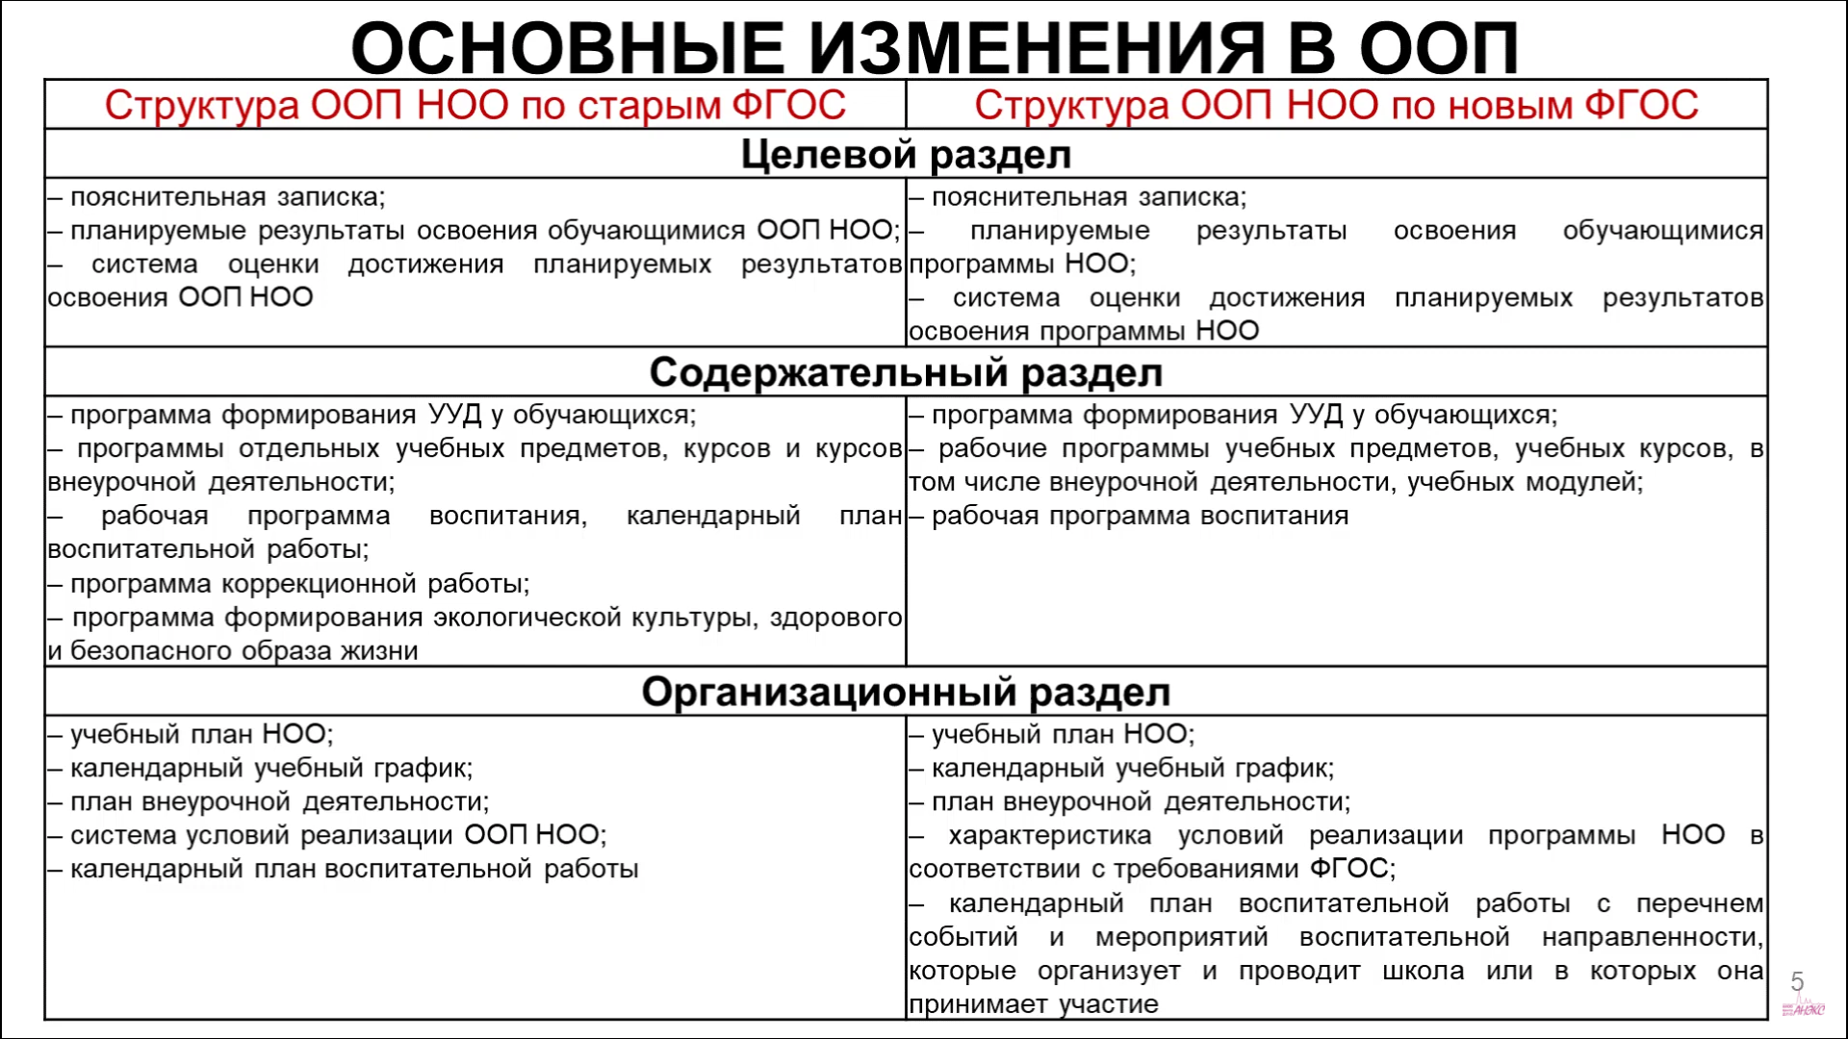

Slide 32
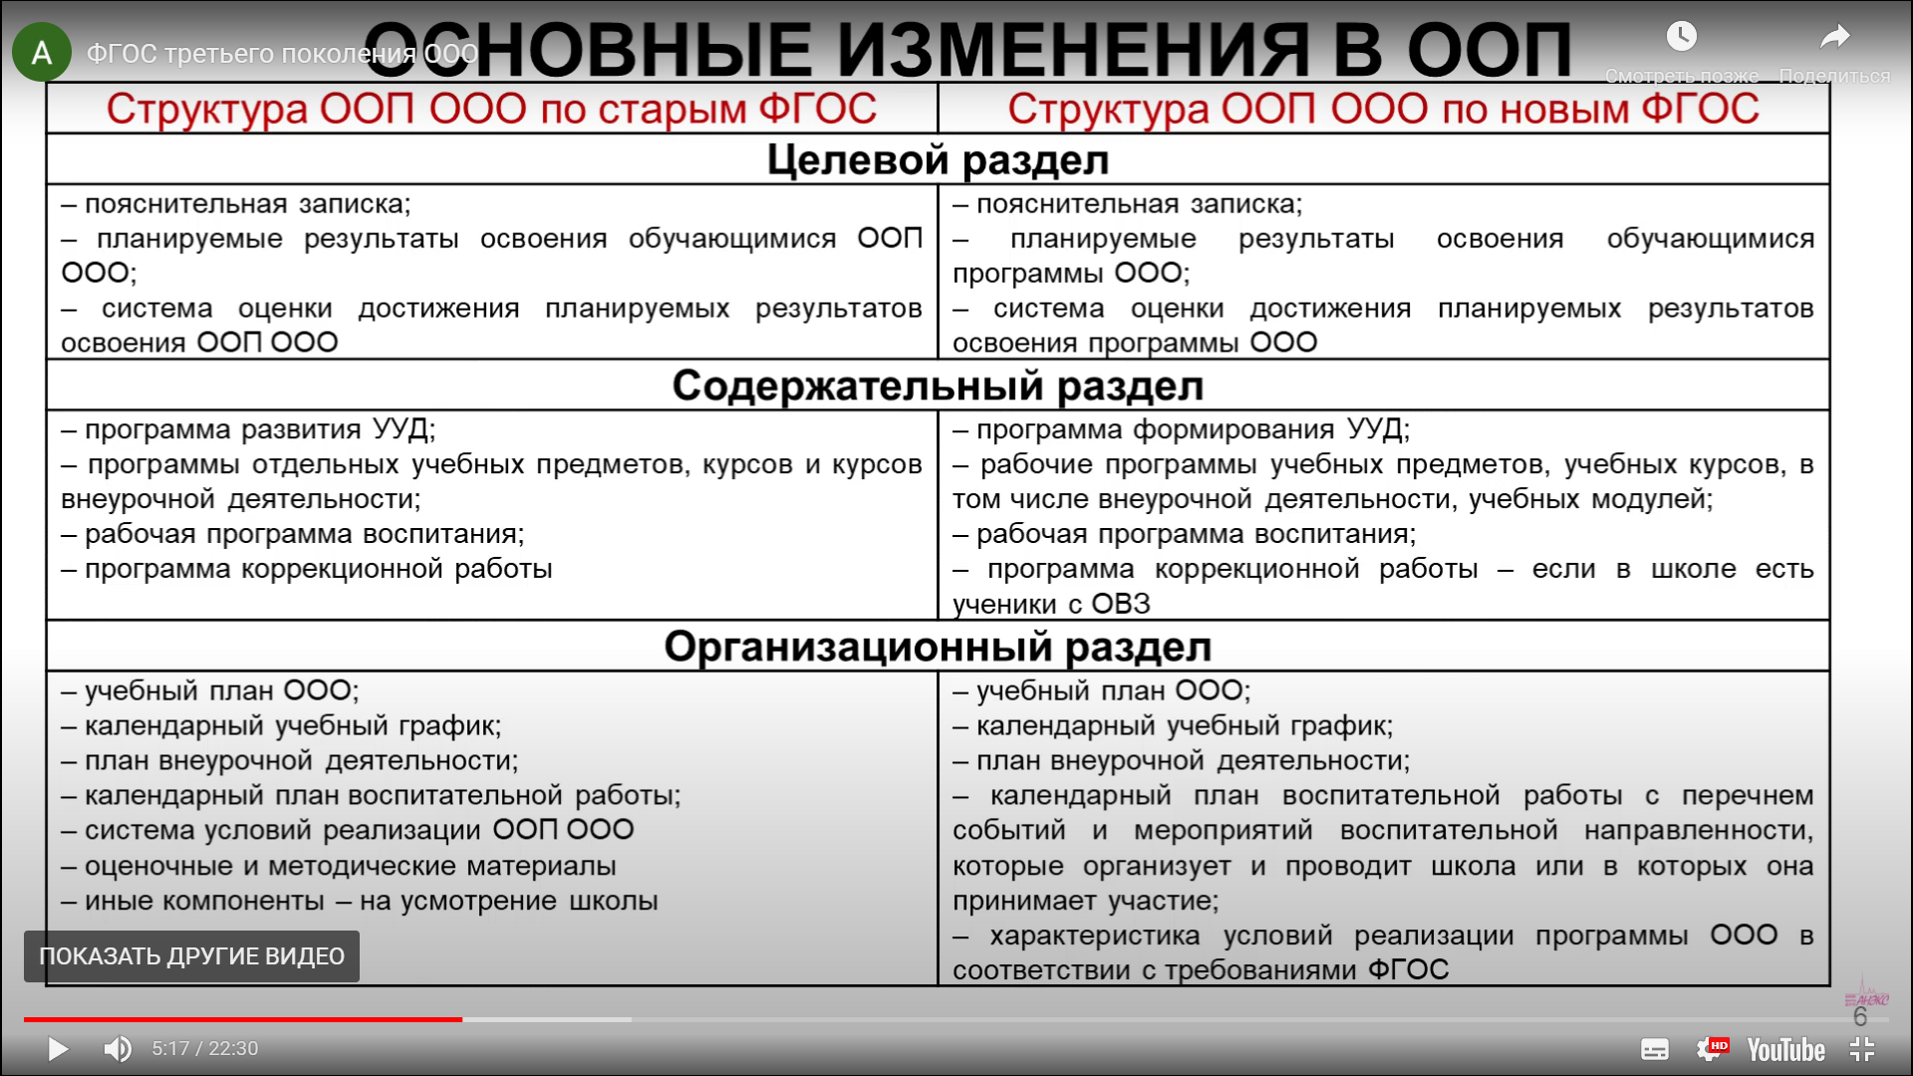

Slide 33
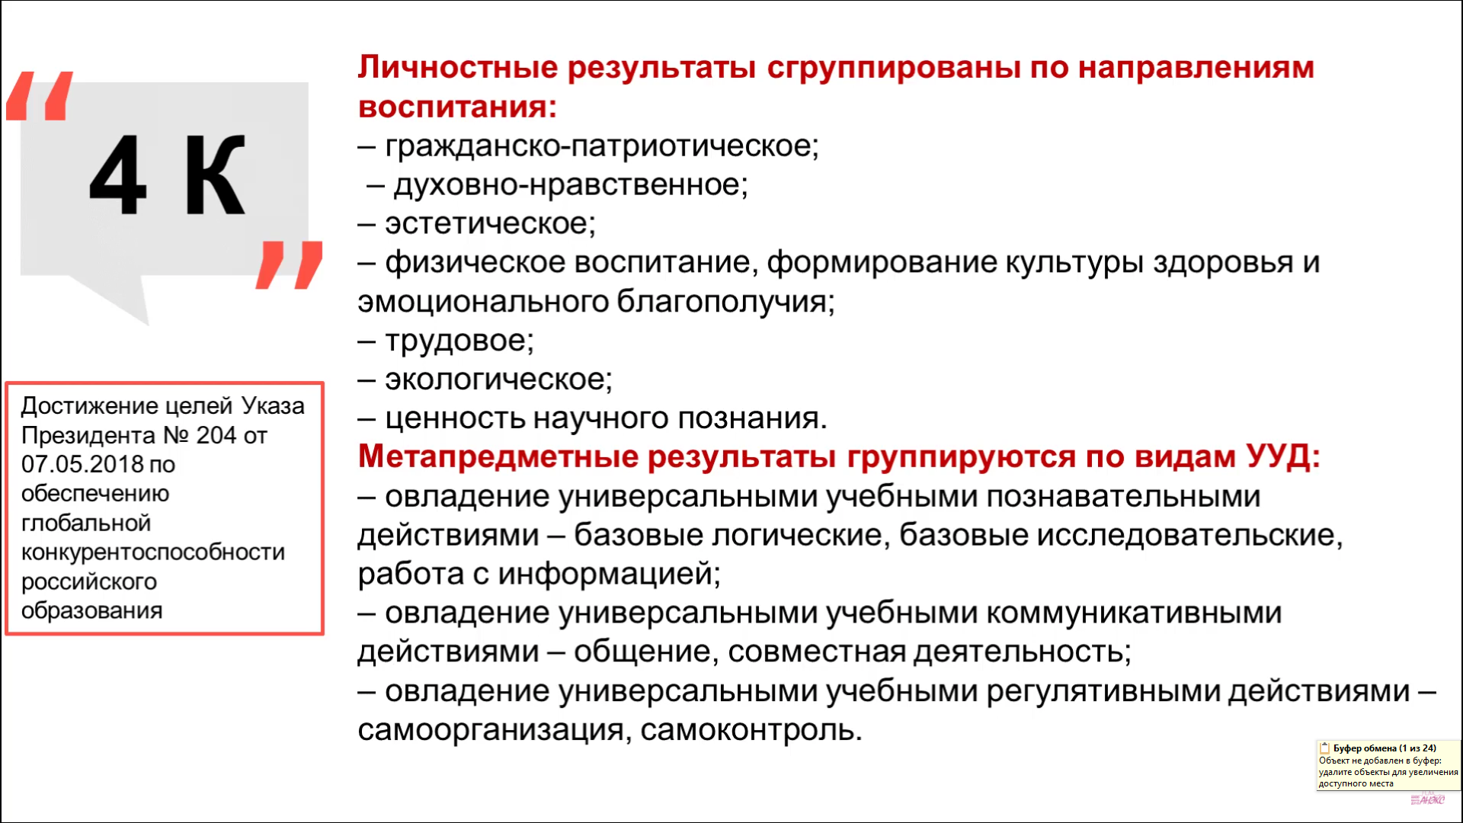

Slide 34
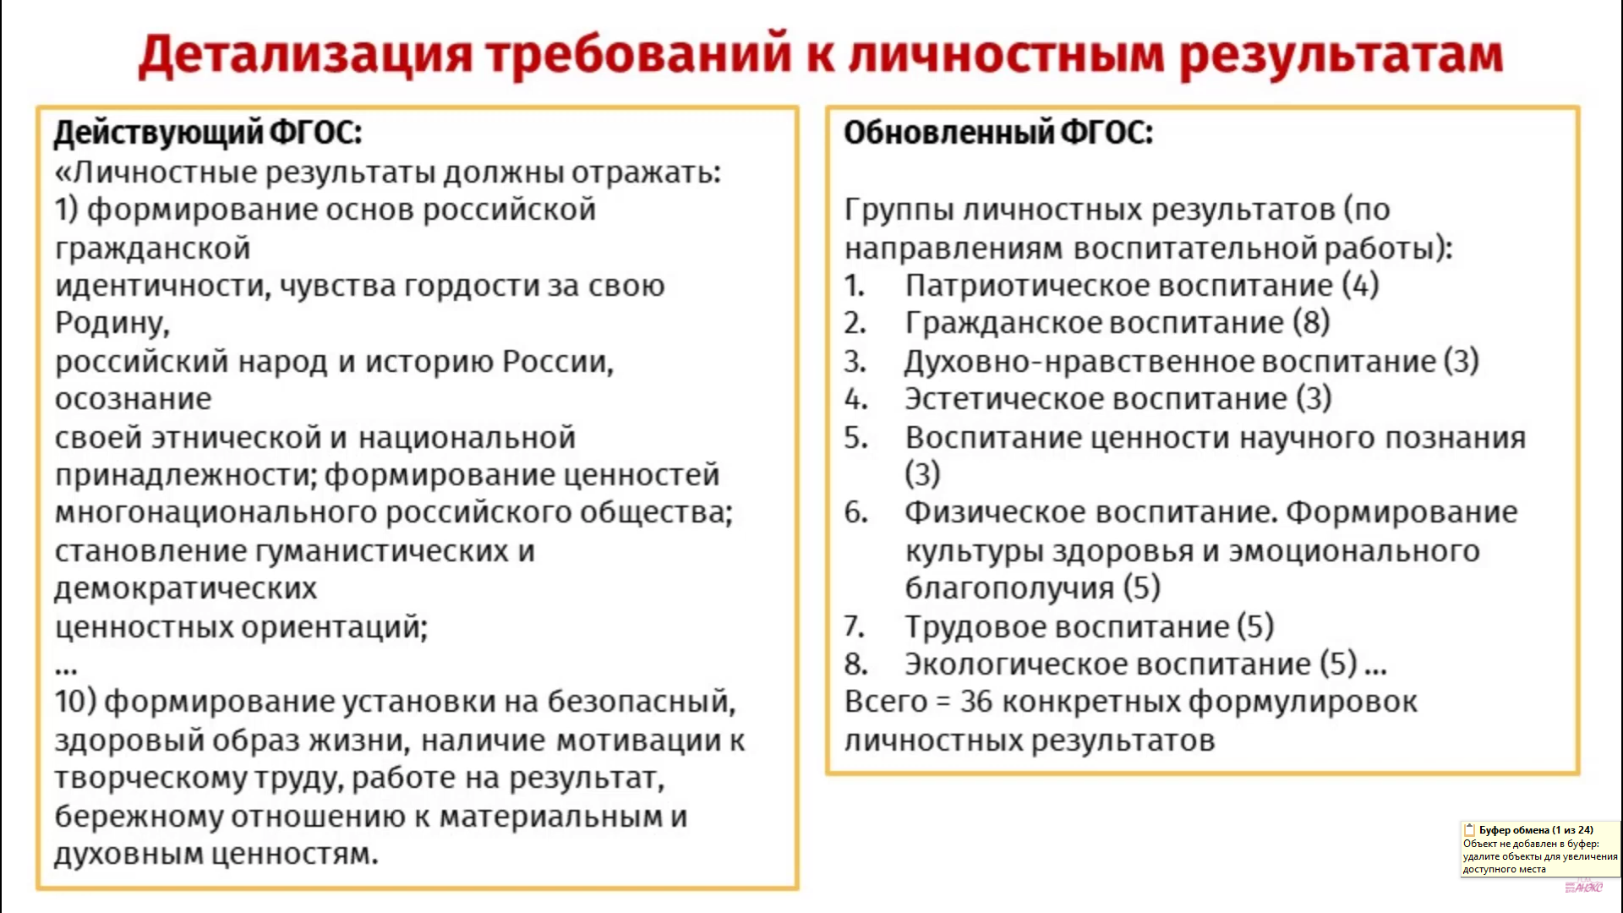

Slide 35
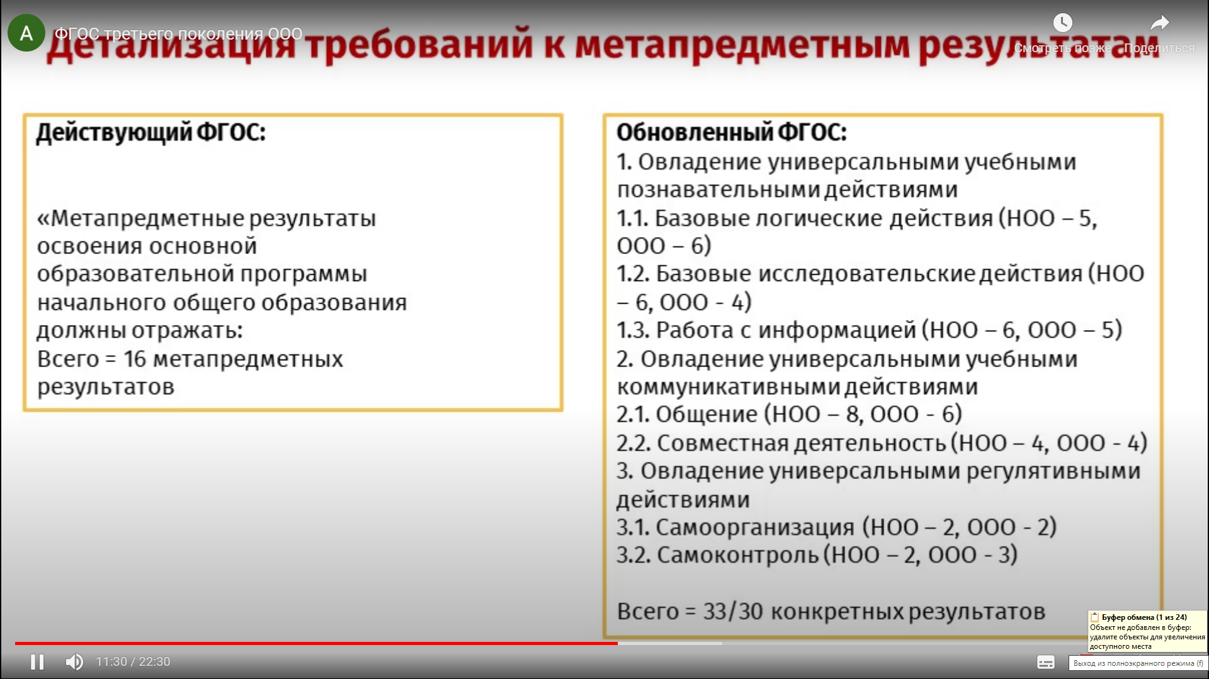

Slide 36
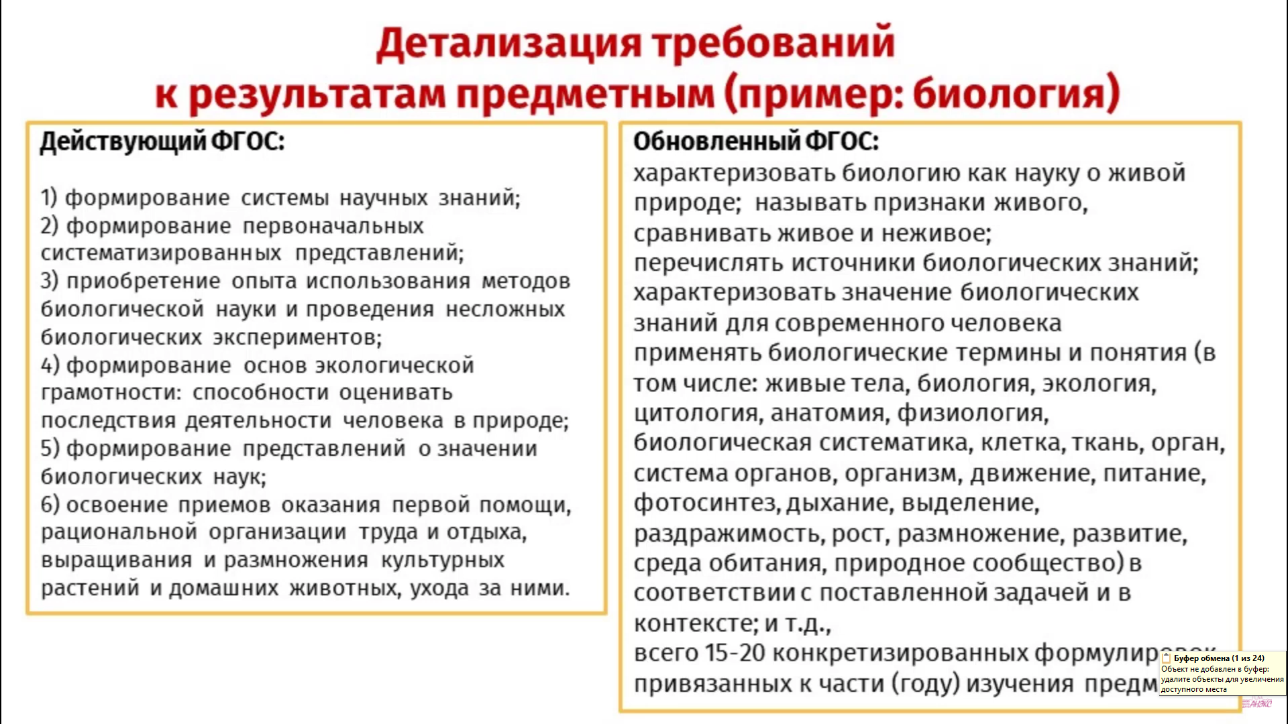

Slide 37
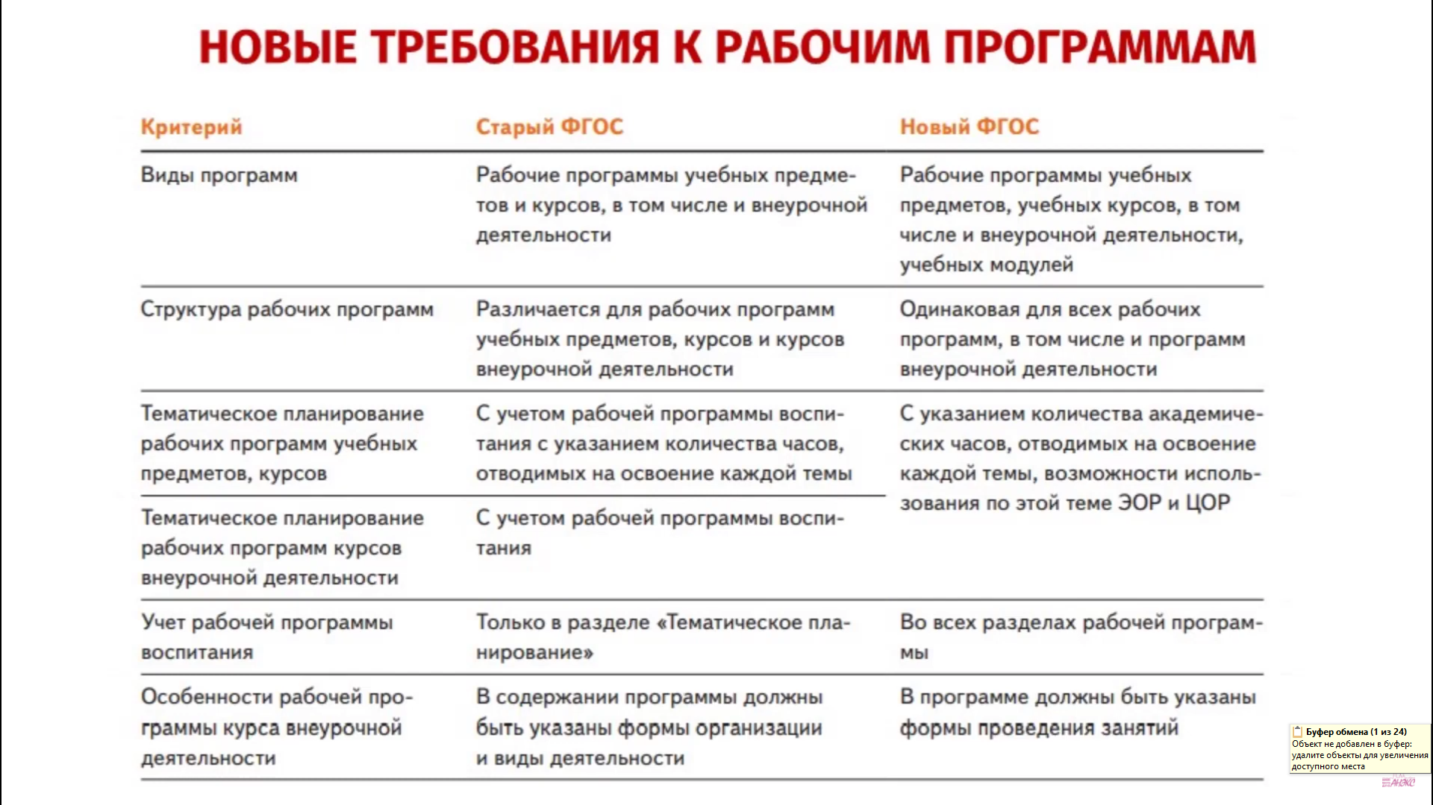

Slide 38
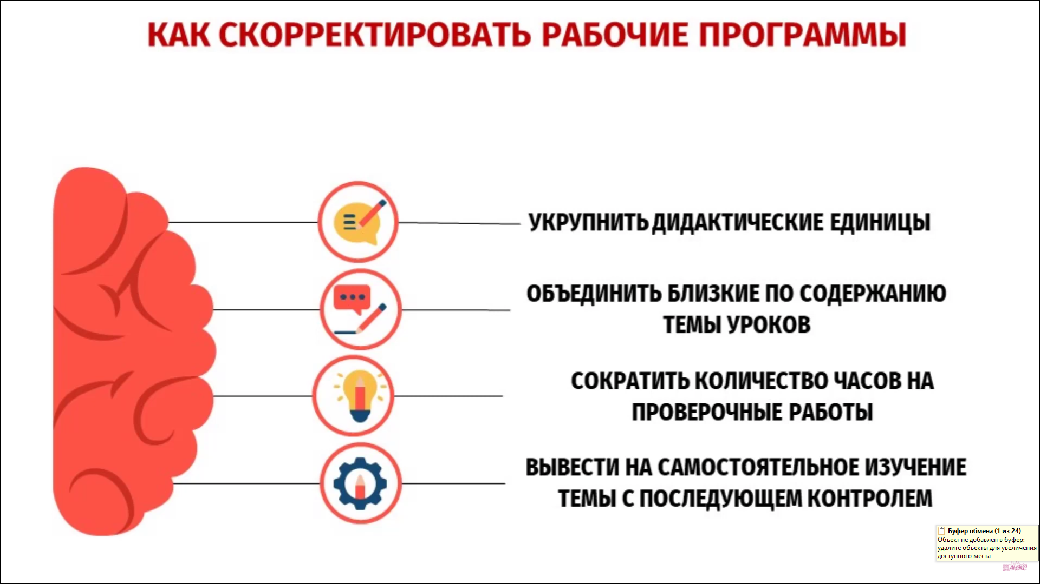

Slide 39
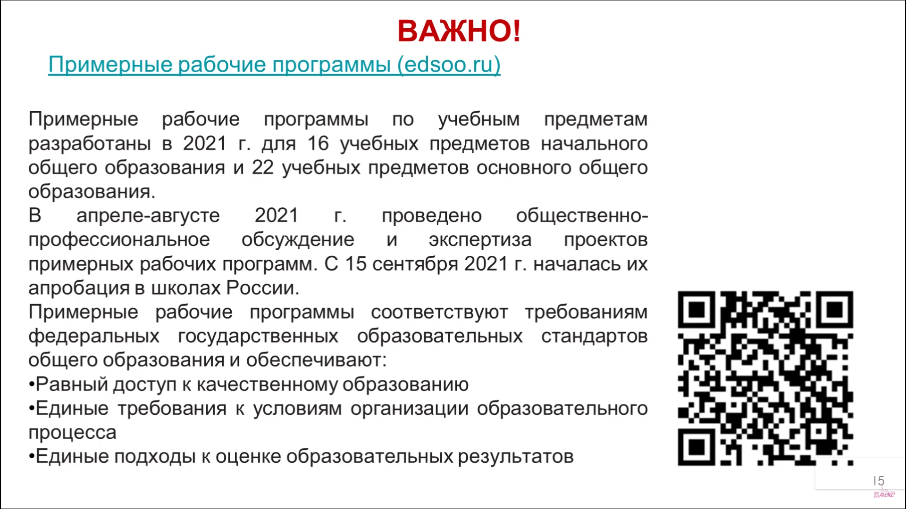

Slide 40


Slide 41
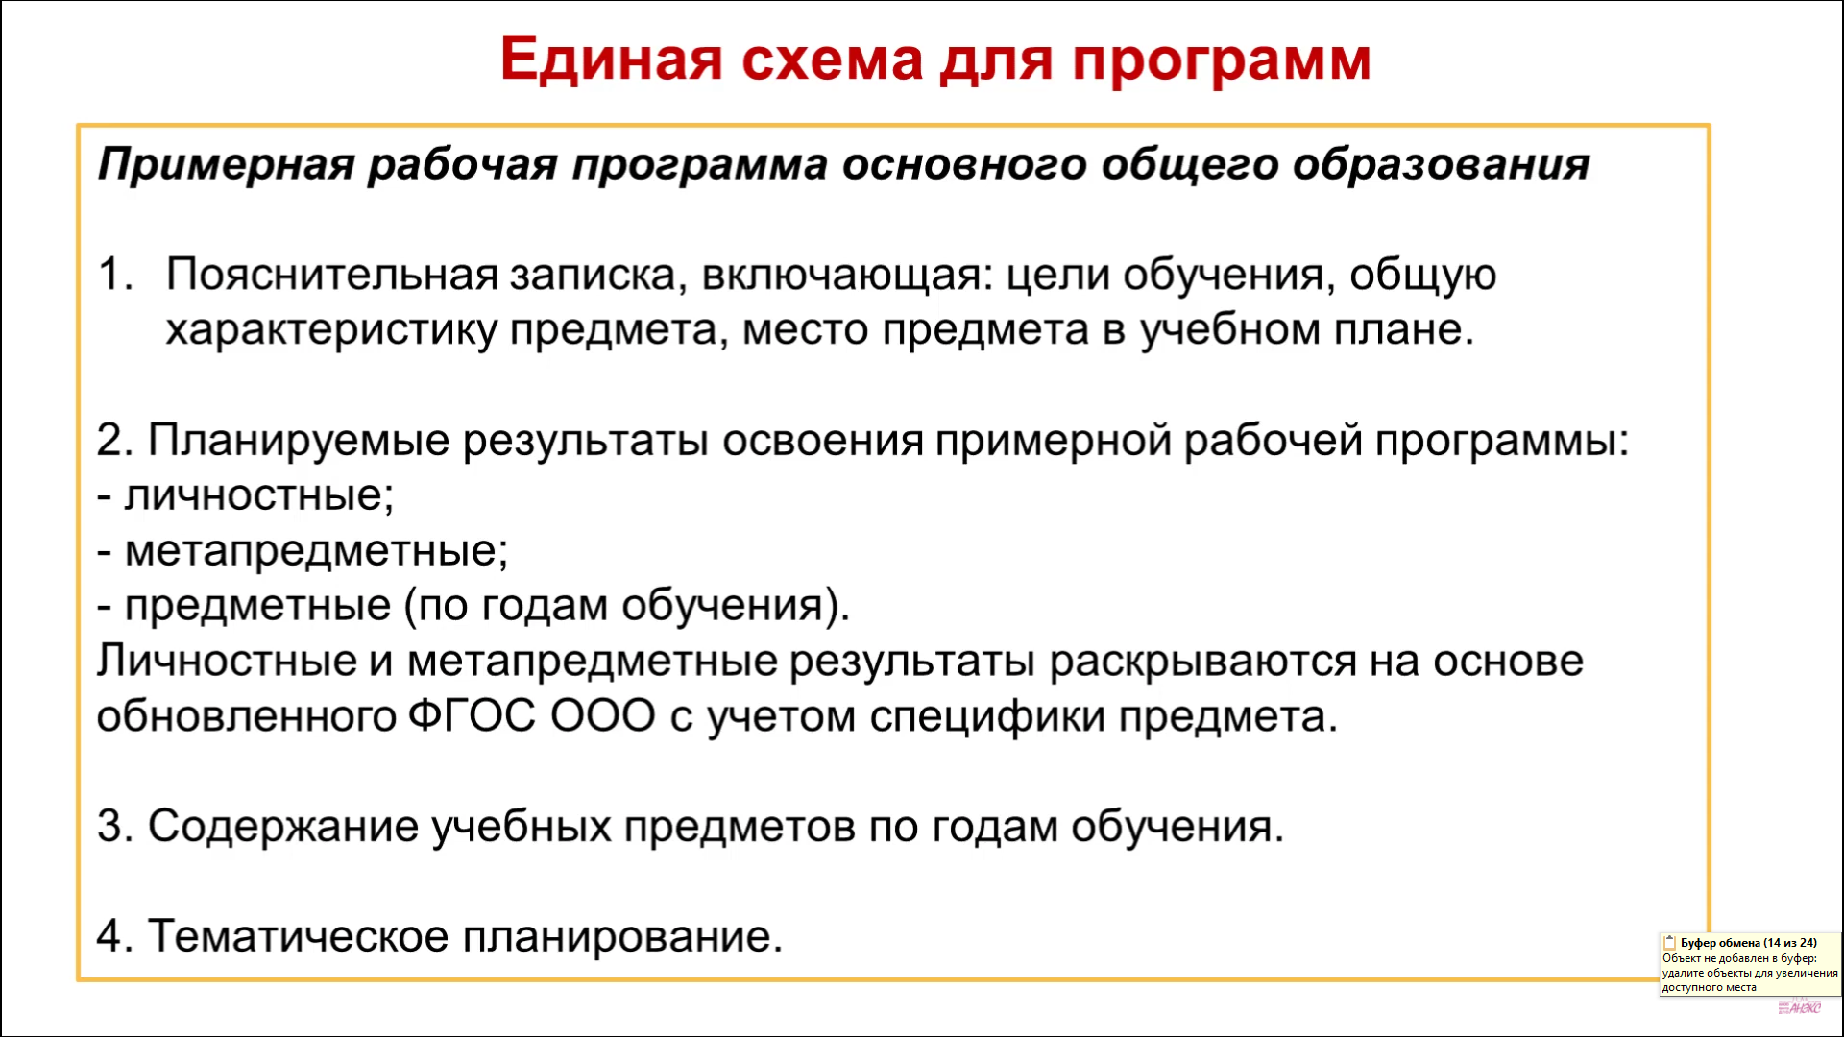

Slide 42
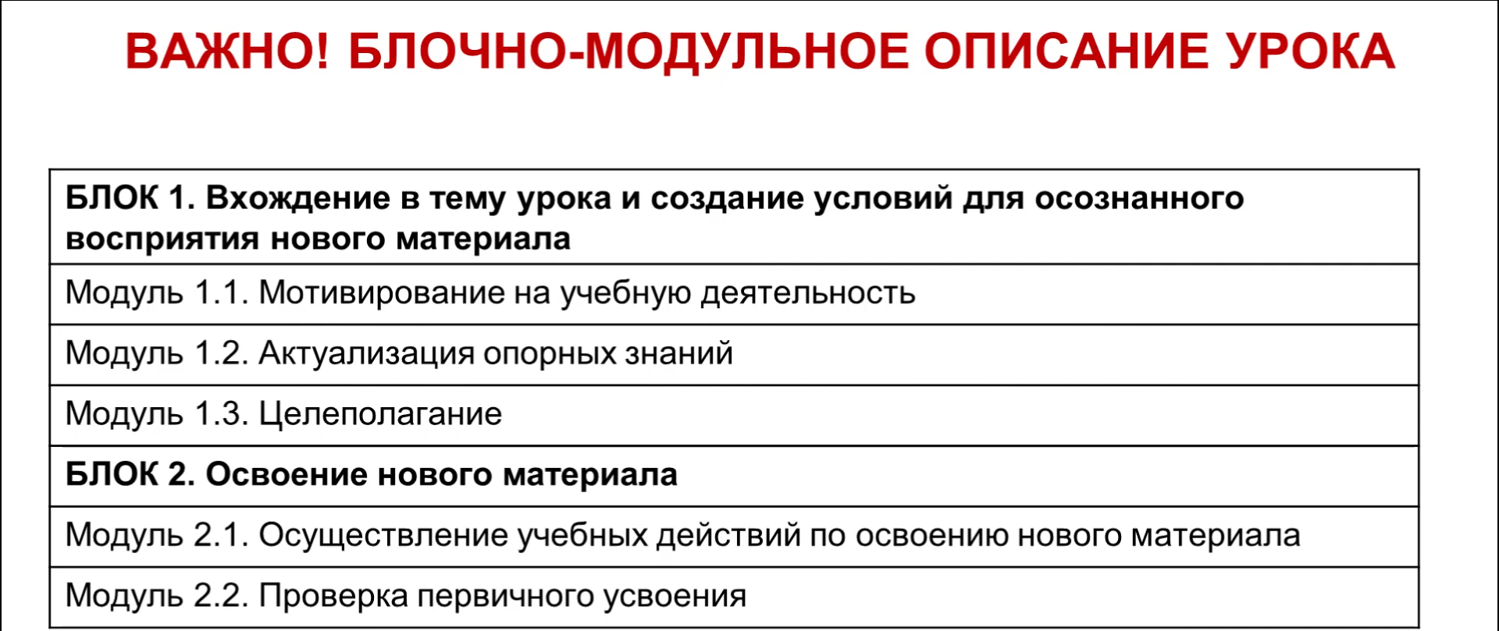
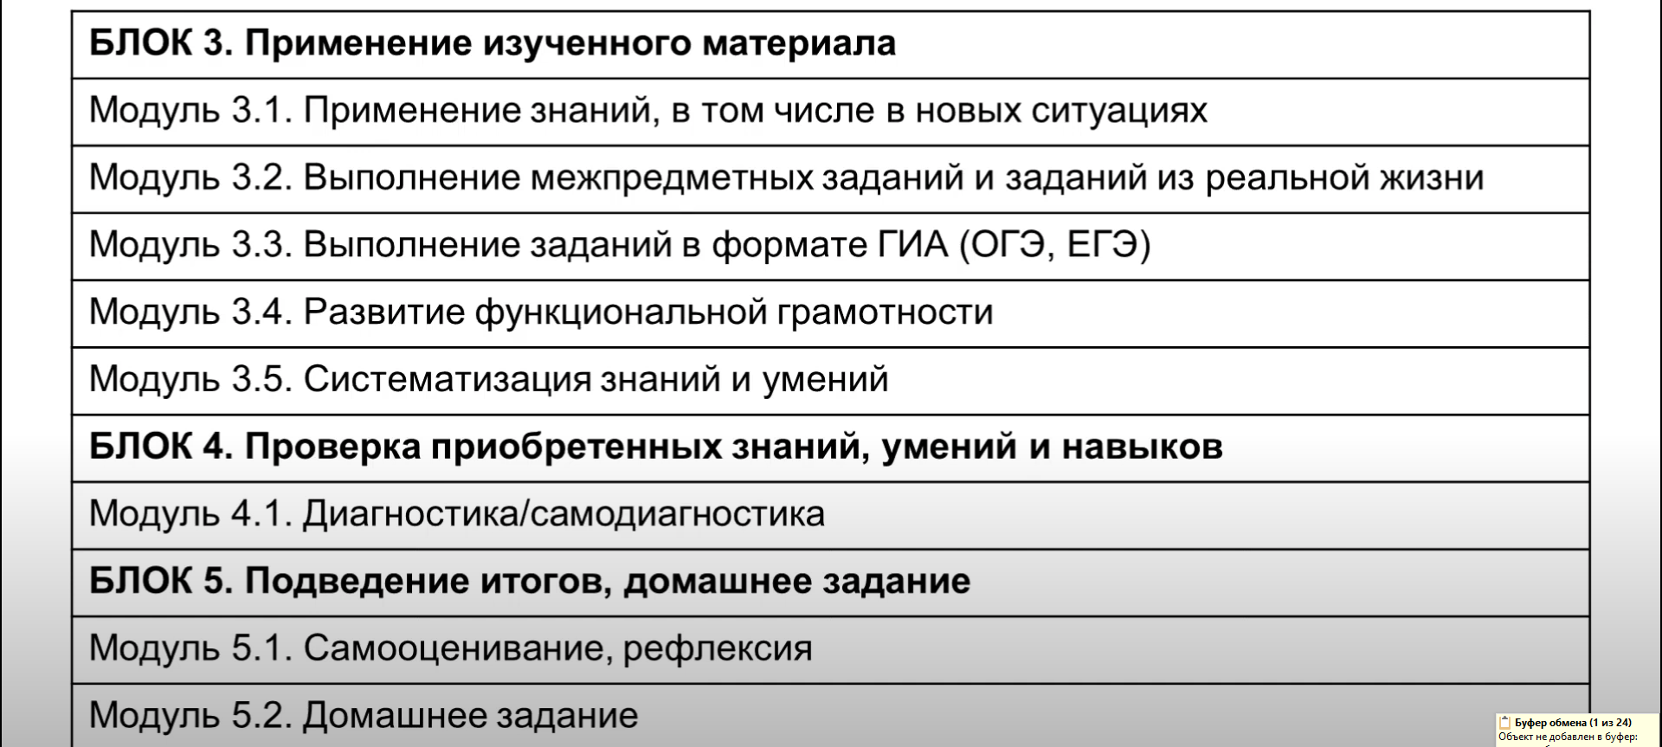

Slide 43


Slide 44
